Slide 1
ОТВЕТСТВЕННОСТЬ РОССИЙСКИХ ДОЧЕК ИНОСТРАННЫХ КОМПАНИЙ:
первые шаги к праву концернов или ситуативное решение проблемы неисполнения иностранными компаниями судебных актов российских судов?
Володяев Артем
Директор департамента претензионно-исковой работы
АО «ОТЭКО»

Slide 2
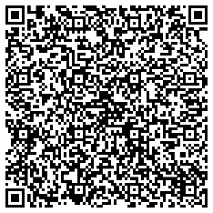
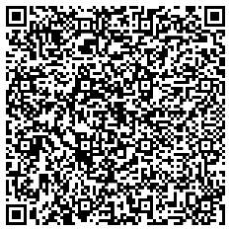
Cуды стали признавать российские дочерние общества солидарными должниками по делам «о совместном причинении вреда»
1
«РЖД» vs Siemens
«Совкомбанк» vs Citibank N.A.
2
Дело № А40-167352/23
17.10.2023 АС г. Москвы удовлетворил иск ПАО «Совкомбанк» о солидарном взыскании с американского банка Citibank N.A. и АО КБ «Ситибанк» убытков в размере 24 миллиона долларов США.
21.10.2023 указанное решение было оставлено без изменения апелляционной инстанцией.
Дело № А40-195006/22
05.04.2023 АС г. Москвы удовлетворил иск «РЖД» к немецкой компании Aktiengesellschaft («Сименс Акциенгезельшафт») и «СИМЕНС МОБИЛЬНОСТЬ», о признании недействительным одностороннего расторжения договора и обязании исполнять договорные обязательства.

Slide 3
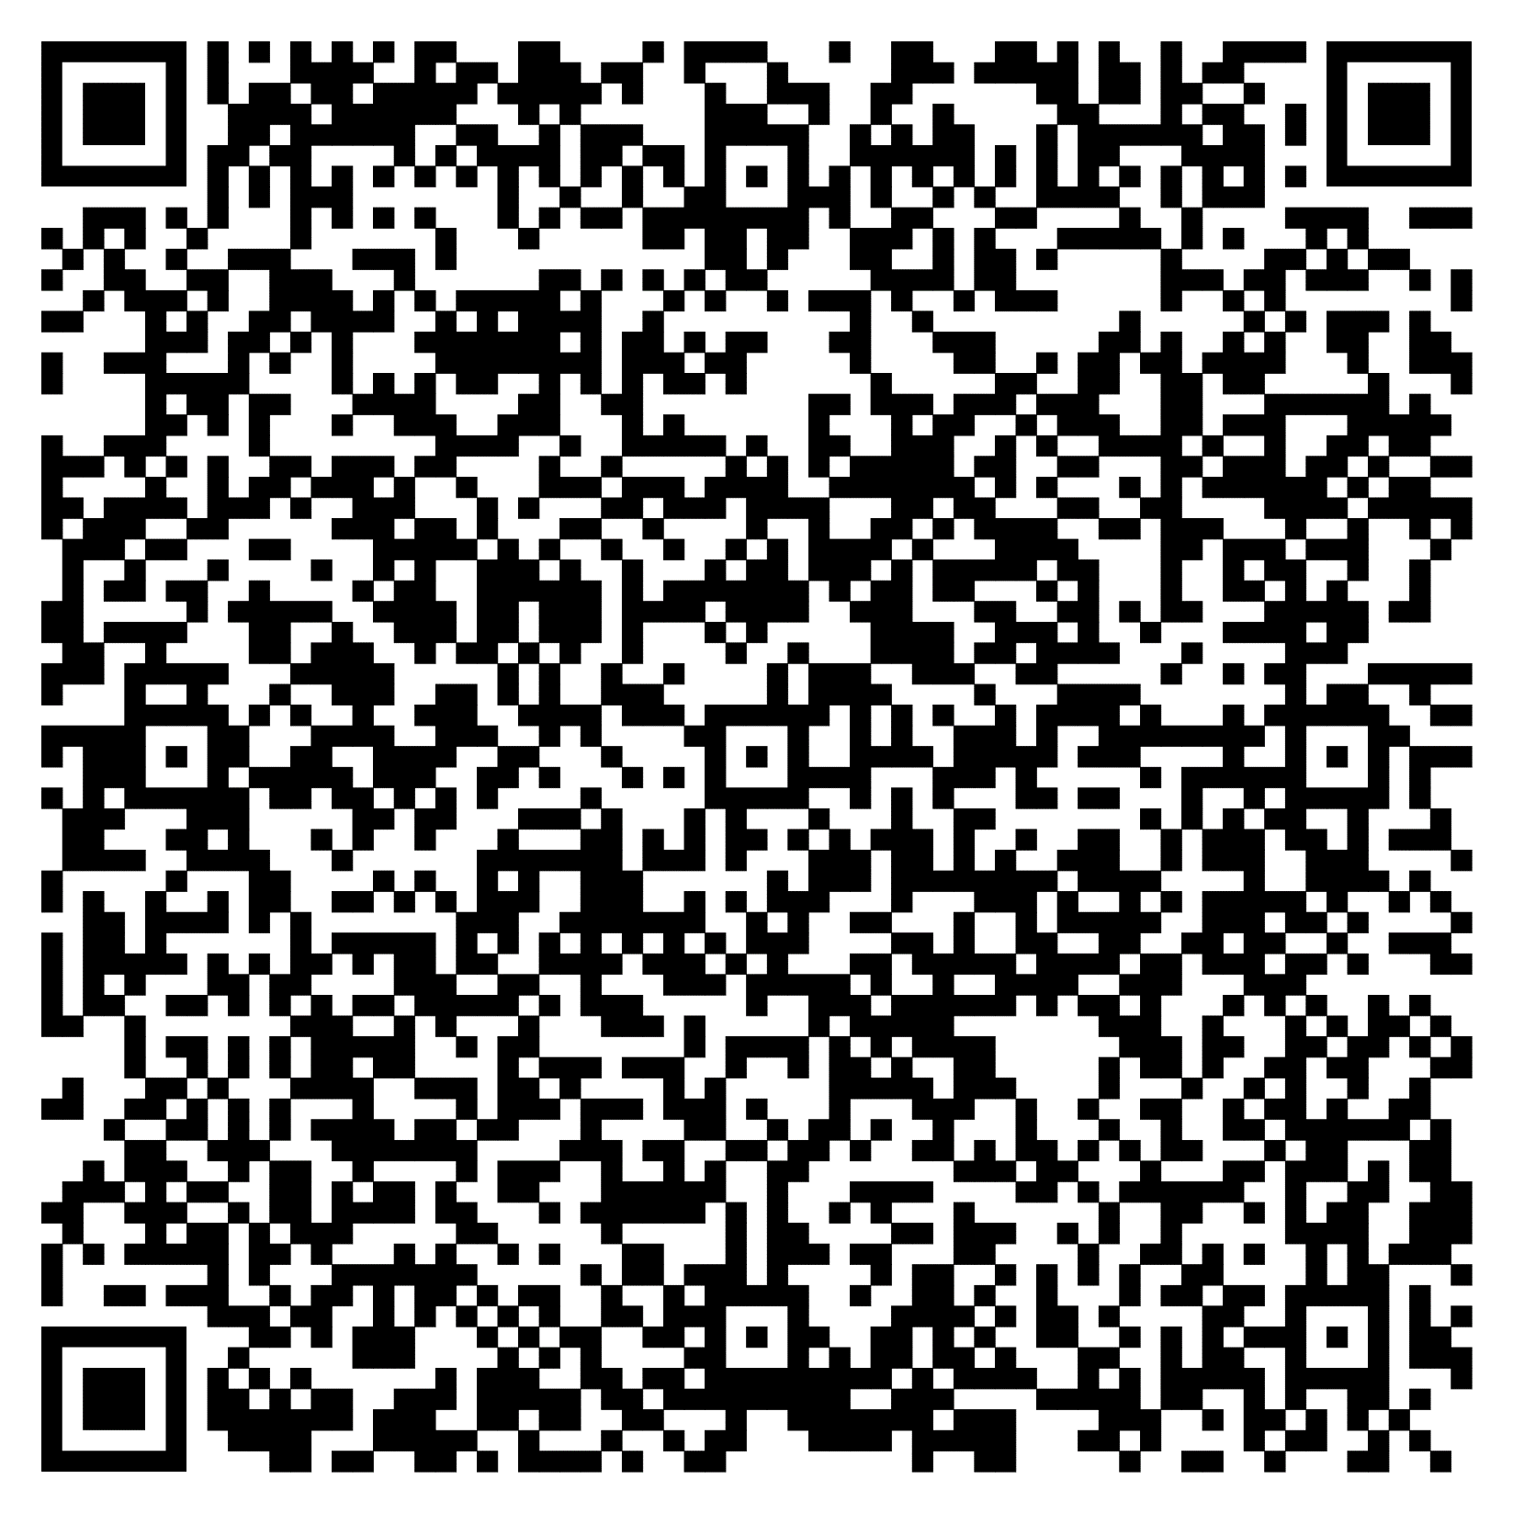
Cуды стали признавать российские дочерние общества солидарными должниками по делам «о совместном причинении вреда»
3
«Русхимальянса» vs Linde
Дело № А56-129797/2022
20.02.2024 АС г. Санкт-Петербурга и Ленинградской области удовлетворил иск Русхимальянса» к Linde в котором суд обратили взыскание на акции и доли иностранной группы во «внучатых» и «правнучатых» российских обществах.

Slide 4
…А ЧТО ТАК МОЖНО БЫЛО?
Дочернее общество не отвечает по долгам основного хозяйственного товарищества или общества (п. 2 ст. 67.3 ГК РФ).
Основное хозяйственное товарищество или общество отвечает солидарно с дочерним обществом по сделкам, заключенным последним во исполнение указаний или с согласия основного хозяйственного товарищества или общества (п. 2 ст. 67.3 ГК РФ, п. 3 ст. 401 ГК РФ).
Верховный Суд РФ указывает, что отсутствие формального признака контроля (50% и более участия в уставном капитале дочернего общества) не препятствует установлению наличия иной фактической возможности определять решения, принимаемые дочерним обществом. Суд оценивает удовлетворение таким дополнительным критериям с учетом доказательств, представленных сторонами (п. 13 Обзора судебной практики Верховного Суда РФ N 1 (2019).
4. Пункт 1 ст. 67.3 ГК РФ устанавливает открытый перечень критериев, позволяющих квалифицировать общества в качестве основного и дочернего. К таким критериям отнесены: 1) преобладающее участие одного общества в уставном капитале другого; 2) наличие соответствующего договора между обществами; 3) иная возможность одного общества определять решения, принимаемые другим обществом.

Slide 5

Из судебных актов…
«Совкомбанк» vs Citibank
«…К рассматриваемым правоотношениям подлежит применению право Российской Федерации в связи с оговоркой о публичном порядке. Место наступления вреда, а именно, его наступление на территории Российской Федерации, подтверждает необходимость применения правовых норм, установленных в законодательстве Российской Федерации. Согласно п. 1 ст. 1219 ГК РФ к обязательствам, возникающим вследствие причинения вреда, применяется право страны, где имело место действие или иное обстоятельство, послужившие основанием для требования о возмещении вреда. В случае, когда в результате такого действия или иного обстоятельства вред наступил в другой стране, может быть применено право этой страны, если причинитель вреда предвидел или должен был предвидеть наступление вреда в этой стране.
«РЖД» vs Siemens
«…Учитывая изложенное, суд считает, что обязанность по исполнению договора необходимо возложить не только на Ответчика 1, являющегося прямым исполнителем по условиям договора, но также и на Ответчика 2, который входит в состав холдинга, является аффилированным лицом и осуществляет фактические действия по ремонту и техническому обслуживанию поездов «Ласточка…»
! Суд рассмотрел спор по праву Германии и на их основании признал действия ответчика незаконными.

Slide 6
Из судебных актов…
«Русхимальянса» vs Linde
«…При этом необходимо отметить, что деликт состоит не в изначальном создании такой корпоративной структуры, а в использовании текущей корпоративной структуры с целью соблюдения режима санкций и причинения вреда Истцу. Причем указанные действия Ответчиков 1 – 4 не только причиняют убытки Истцу, но и приносит прибыль всей группе компаний Линде, предоставляя ей возможность обогащаться за счет Истца (в частности, удерживая неотработанные авансы) без риска обращения взыскания на активы группы Линде в России.
В силу п. 1 ст. 1219 ГК РФ к обязательствам, возникающим вследствие причинения вреда, применяется право страны, где имело место действие или иное обстоятельство, послужившие основанием для требования о возмещении вреда. В случае, когда в результате такого действия или иного обстоятельства вред наступил в другой стране, может быть применено право этой страны, если причинитель вреда предвидел или должен был предвидеть наступление вреда в этой стране.
По мнению Истца, действия по причинению вреда Истцу имели место в России, так как способом причинения вреда было особое структурирование владения именно активами в России. При этом в любом случае вред и негативные для Истца последствия наступили в России, так как Истец является российской компанией, убыток от операций с Ответчиком 1 и от действий по сокрытию активов с помощью Ответчика 3 и Ответчика 4 зафиксирован в России…»

Slide 7
Разный стандарт доказывания
По ст. 1064 ГК РФ состав деликта образуют четыре условия, которые на практике не так просто доказать:
вред; (3) причинно-следственная связь;
противоправное деяние; (4) вина.
Согласно ч. 1 ст. 1080 ГК Необходимым условием применения со­лидарной ответственности является установление факта совместных действий сопричинителей; наступивший вред должен находиться в причинной связи с результатом действий, в которых участвовали все эти лица, независимо от их «вклада» в совместное причинение.
.
В случаях взыскания «ущерба» с дочерних обществ иностранных компаний «порог доказывания» оказывается гораздо ниже, чем споры по ст. 1064 ГК РФ . Перспективы взыскания по ст. 1064 ГК РФ на практике: Перспективы взыскать ущерба с дочернего общества иностранной компании – от 90 до 100%; Перспективы взыскания ущерба в общем порядке – от 50 до 70% (большинство из который это дела в рамках банкротства).

Slide 8

ВОЛОДЯЕВ АРТЁМ
Директор департамента
претензионно-исковой работы
АО «ОТЭКО»
A.Volodyaev@oteko.ru
Москва, ул. Воздвиженка, 4/7с1

